Slide 1
Sistemi sigurnosti na vozilima
Mehanički ključ
Kodirani ključ
Sigurnost komponenata
Daljinsko zaključavanje
Alarm
Praćenje vozila
Visoka škola elektrotehnike i računarstva
Kratki program studija – Dijagnostika vozila

Slide 2
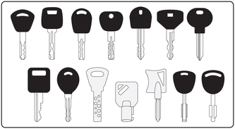
Mehanički ključ
Vrste mehaničkih ključeva masovno korišćenih u vozilima
Običan ključ (flat key)
Kodirani ključ (laser key)
Tibbe ključ
Visoka škola elektrotehnike i računarstva
Kratki program studija – Dijagnostika vozila

Slide 3
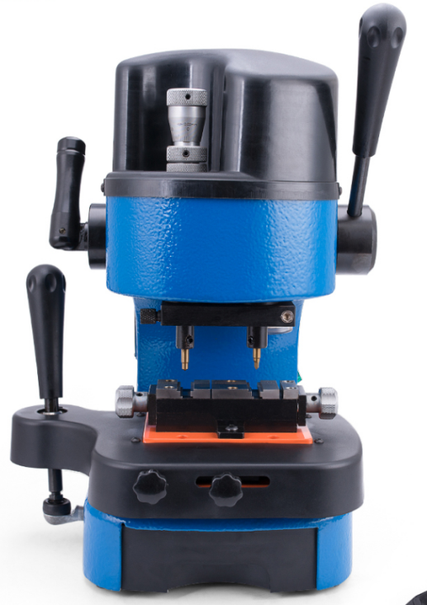
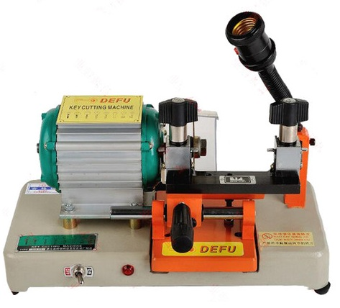
Mehanički ključ
Narezivanje mehaničkih ključeva moguće je: kopiranjem, rezanjem po mehaničkom kodu, dekodiranjem ključa ili brave.
Narezivanje kopiranjem
Cirkularna mašina za rezanje
Uspravna mašina za rezanje
Visoka škola elektrotehnike i računarstva
Kratki program studija – Dijagnostika vozila

Slide 4
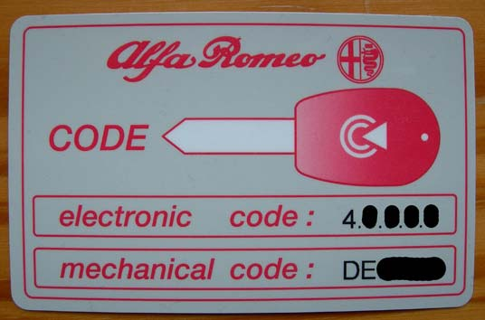
Mehanički ključ
Narezivanje ključa po mehaničkom kodu moguće je izvesti uz pomoć automatske mašine za rezanje
Proizvođač pri kupovini vozila obezbeđuje takve informacije u dokumentaciji kao npr. Code kartica
Visoka škola elektrotehnike i računarstva
Kratki program studija – Dijagnostika vozila

Slide 5
Mehanički ključ
Dekodiranje ključa se najčešće vrši sa automatskim mašinama za rezanje ključeva
Dekodiranje brave je moguće izvesti uz pomoć alata za dekodiranje
Visoka škola elektrotehnike i računarstva
Kratki program studija – Dijagnostika vozila

Slide 6
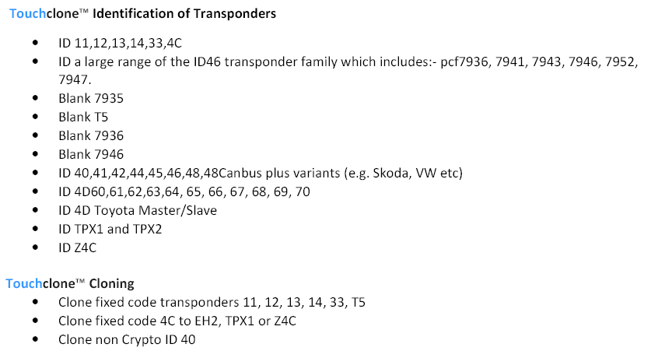
Kodirani ključ
Spisak funkcija jednog od uređaja za kodirane ključeve – “transpondere”
Visoka škola elektrotehnike i računarstva
Kratki program studija – Dijagnostika vozila

Slide 7
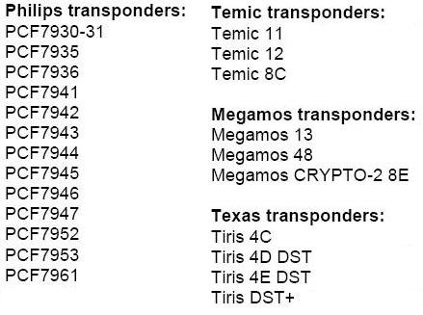
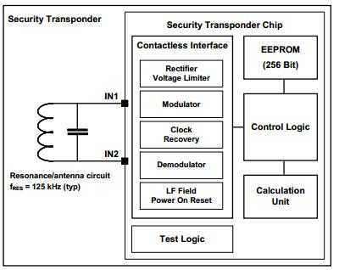
Kodirani ključ
Spisak proizvođača transpondera koji su masovno u upotrebi i karakterisična kućišta transpondera
Blok šema logike transpondera
Visoka škola elektrotehnike i računarstva
Kratki program studija – Dijagnostika vozila

Slide 8
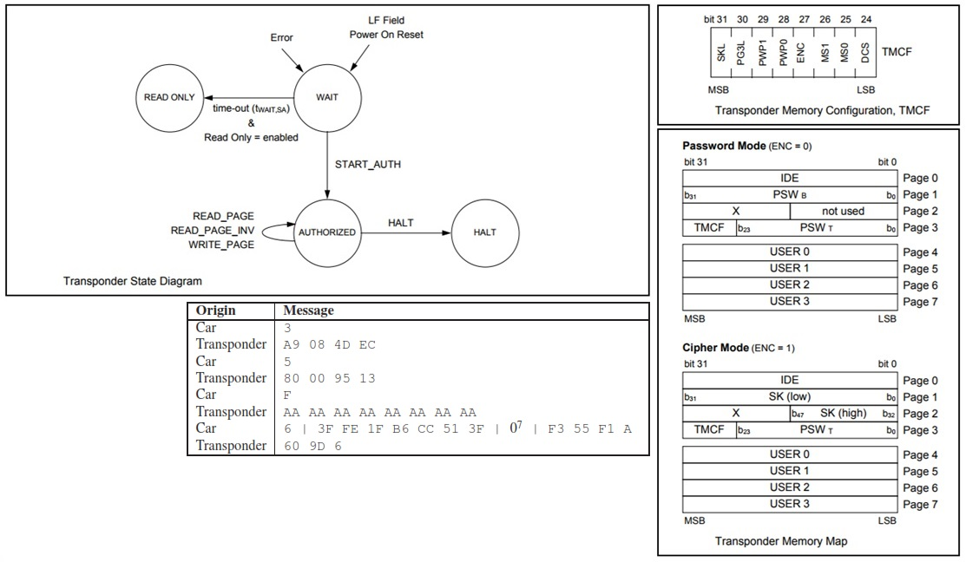
Kodirani ključ
Sekvenca komunikacije sa transponderom i memorija transpondera
Visoka škola elektrotehnike i računarstva
Kratki program studija – Dijagnostika vozila

Slide 9
Kodirani ključ
U zavisnosti od sistema kodirani ključ možemo da kloniramo, prijavimo na vozilo dodavanjem ili da dodamo modifikovanjem memorije koja sadrži spisak ključeva
Ovakve funkcije možemo da prepoznamo preko ID transpondera ili jednostavno modela vozila
Za funkciju kloniranja možemo koristiti uređaje koji poseduju funkcije kloniranja nekih ključeva
Za prijavljivanje možemo koristiti dijagnostičku opremu ili namensku opremu samo za prijave ključeva ukoliko imamo pin kod (sigurnosni kod) od vozila i u nekim slučajevima pripremljen transponder za to vozilo
Za dodavanje kodiranog ključa direktno u memoriji potreban nam je programator koji bi mogao da isčitava podatke iz memorije i upisuje dok bi program modifikovali u skladu sa posojećim algoritmom
Visoka škola elektrotehnike i računarstva
Kratki program studija – Dijagnostika vozila

Slide 10
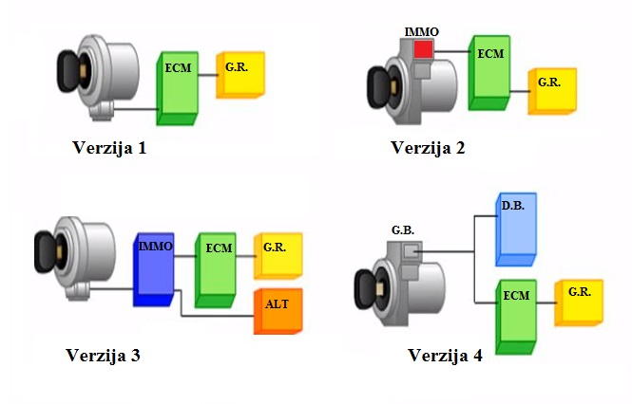
Sigurnost komponenata
Neke blok šeme električnih sistema za blokadu paljenja ili ubrizgavanja primenjene na vozilima
Visoka škola elektrotehnike i računarstva
Kratki program studija – Dijagnostika vozila

Slide 11
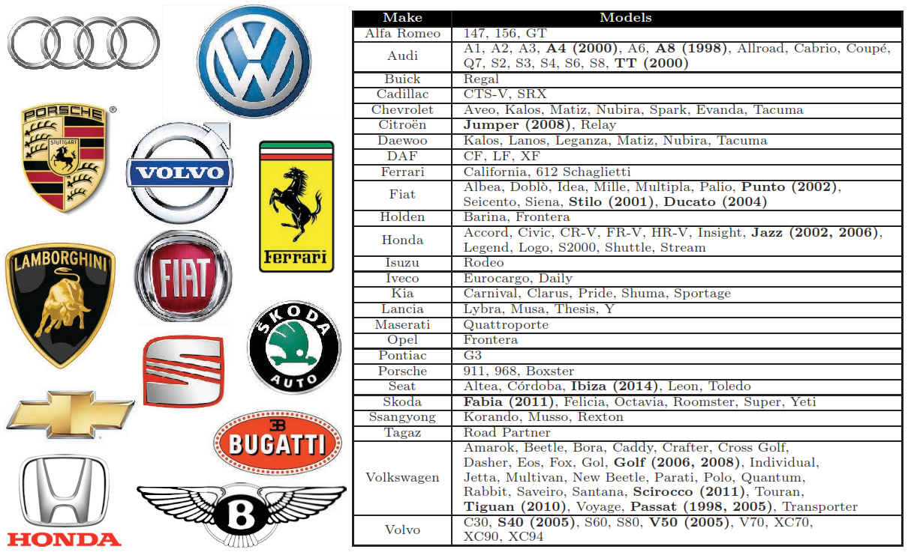
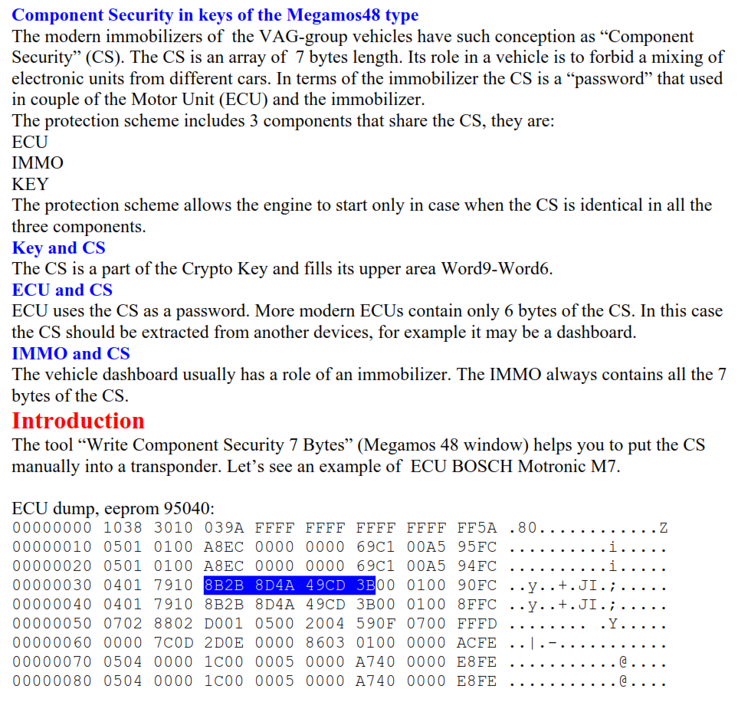
Sigurnost komponenata
Visoka škola elektrotehnike i računarstva
Kratki program studija – Dijagnostika vozila

Slide 12
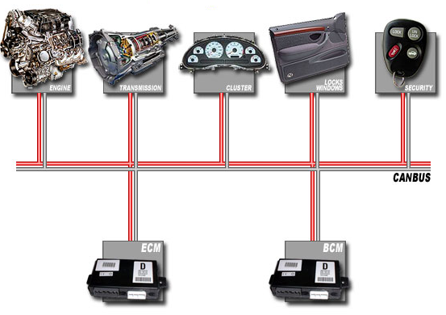
Sigurnost komponenata
Sigurnost komponenata CAN mreža
Visoka škola elektrotehnike i računarstva
Kratki program studija – Dijagnostika vozila

Slide 13
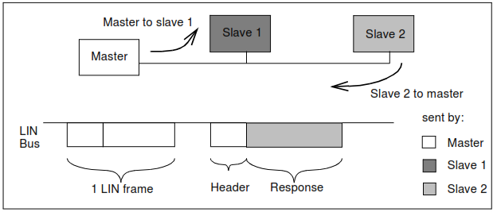
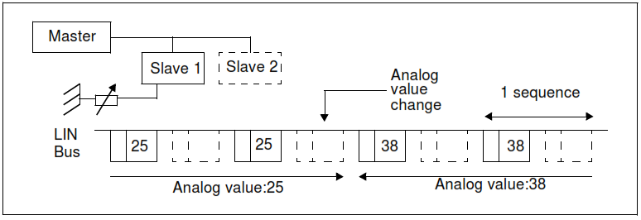
Sigurnost komponenata
Sigurnost komponenata LIN mreža
Visoka škola elektrotehnike i računarstva
Kratki program studija – Dijagnostika vozila

Slide 14
Daljinsko zaključavanje
Moguće uz pomoć ručno navođenog ili “keyless” ključa
Ključevi proizvedeni za Evropsko tržište rade na 433mhz dok za Američko na 315mhz
Daljinski ključevi mogu da se dodaju na vozilo uz pomoć dijagnostičke opreme ili manuelno
Daljinski ključevi mogu da budu deo sistema za imobilajzer i tad mogu da se dodaju samo u sklopu sa transponderom
Koriste fiksni ili “plivajući” kod. Napredni sistemi koriste plivajući kod sa 32bit-nom enkripcijom
Visoka škola elektrotehnike i računarstva
Kratki program studija – Dijagnostika vozila

Slide 15
Daljinsko zaključavanje
Razlike između daljinskog zaključavanja mogu da variraju i od centralnog zaključavanja kao što su:
Mrtvo zaključavanje, selektivno zaključavanje, Brazilsko zaključavanje, auto-zaključavanje, auto-otključavanje, otključavanje-zaključavanje indentifikacija...
Visoka škola elektrotehnike i računarstva
Kratki program studija – Dijagnostika vozila

Slide 16
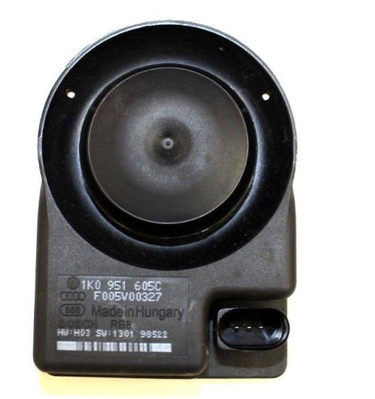
Alarm
Mogu da budu ugrađeni kao fabrički ili kao namenski posle prodaje vozila
Uglavnom se deaktiviraju upotrebom daljinskog otključavanja
U toku aktivnog moda imaju dodatnu bateriju koja omogućuje neometan rad i po prestanku rada baterije sa vozila
Visoka škola elektrotehnike i računarstva
Kratki program studija – Dijagnostika vozila

Slide 17
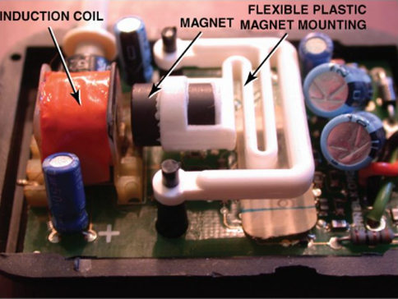
Alarm
Od samo jedne funkcije npr. zvučne indikacije do više funkcija (komunikacije sa ostalim komponentama i deaktiviranjem ostatka sistema kao i korišćenjem pametne logike računanja vibracija koji mogu da ugroze vozilo)
Za starije modele karakteristično
je da poseduju merenje vibracija
uz pomoć indukovanja napona
dok noviji modeli poseduju
kapacitivne senzore u MEMS
tehnologiji
Visoka škola elektrotehnike i računarstva
Kratki program studija – Dijagnostika vozila

Slide 18
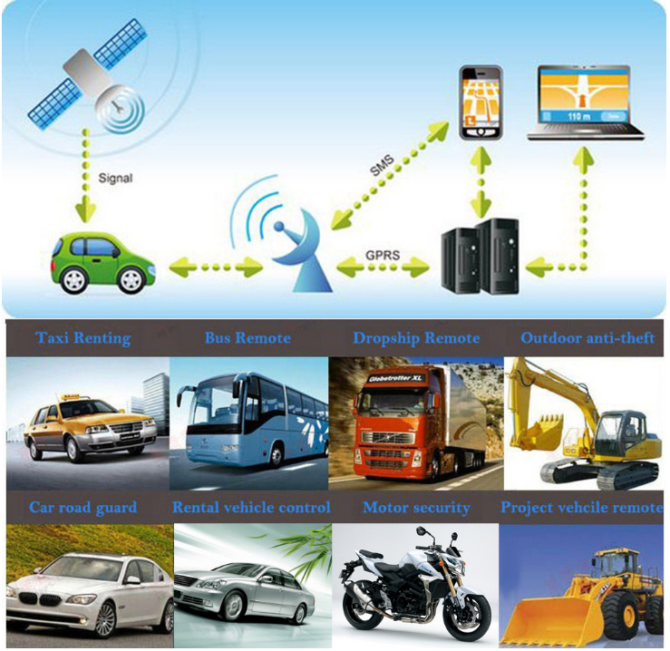
Praćenje vozila
GPS poseduje već poznat sistem lociranja koji je masovno u upotrebi
Iskorišćen je u vozilima kao
moguće sretstvo zaštite u slučaju
krađe. Koristi zaštite koje koriste
i telefoni poput IMEI, APN, IP ...
Može se koristiti i za svrhe
akvizicije podataka na daljinu
Visoka škola elektrotehnike i računarstva
Kratki program studija – Dijagnostika vozila

